Slide 1
Fakeddit
Brin Soko, 5/21/25

Slide 2
Kaj so lažne novice?
Lažne novice (fake news) so namensko zavajajoče informacije, pogosto širjene preko družbenih omrežij.
Ročno preverjanje informacij je zamudno in nepregledno → potreba po avtomatizirani klasifikaciji.
Tradicionalni pristopi uporabljajo samo besedilo — a slike igrajo pomembno vlogo pri vplivanju na uporabnike.
Naš pristop združuje sliko in naslov novice → večmodalna analiza.

Slide 3
Struktura in razdelitev podatkov
Vsak primer vsebuje:
ID novice – enolični identifikator primera
Naslov novice – kratek tekst (običajno 5–15 besed)
Slika – povezana s člankom, pogosto zavajajoča
Oznaka (label):
0: resnična novica
1: lažna novica

Slide 4

Delitev podatkov na množice:
Približno 680.000 primerov
Množica | Število primerov | Namen
Učna (train) | ~564.000 | Učenje modela
Validacijska | ~59.300 | Nastavitev parametrov / tuning
Testna | ~59.300 | Končna ocena modela
ID novice | c0xdqy
Naslov: | As Trump Accuses Iran, He Has One Problem: His Own Credibility
Slika:
Oznaka: | Lažna novica (label = 1)

Slide 5
Večmodalna metoda klasifikacije
1. Pridobivanje značilk (embeddingov):
Besedilo (naslov):
Uporabljen model: DistilBERT (HuggingFace)
Izhod: Povprečni vektor zadnjega sloja (dimenzija: 768)
Slika:
Uporabljen model: CLIP (ViT-B/32)
Izhod: Vizualni embedding (dimenzija: 512)
2. Združevanje značilk:
text_embed + image_embed → skupen vektor dolžine 1280

Slide 6
3. Trening:
Funkcija izgube: BCEWithLogitsLoss
Optimizator: Adam
Število epoh: 10
Batch size: 32

Slide 7
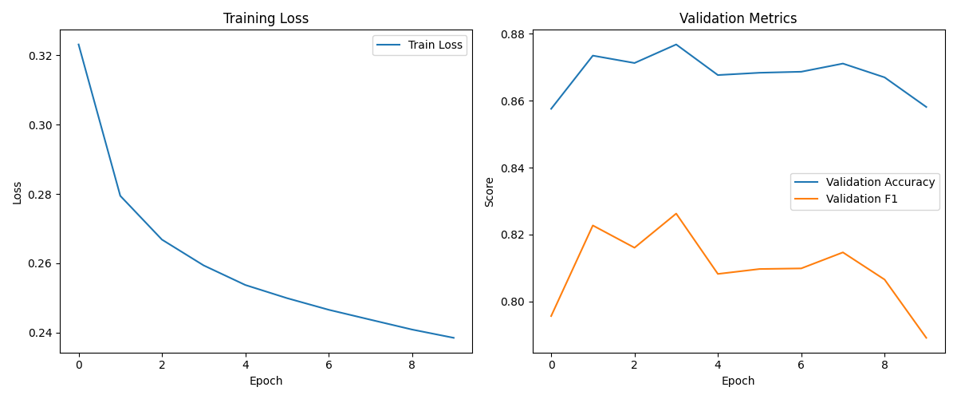
Rezultati
Metrika | Rezultat
Točnost | 87,9 %
Preciznost | 83,5 %
Priklic | 83,4 %
F1 rezultat | 83,2 %

Slide 8
Možne izboljšave
Uporaba naprednih multimodalnih Transformer arhitektur (npr. FLAVA, BLIP-2)
Razširitev problema na več razredov (npr. satira, propaganda, clickbait)

Slide 9
Zaključek
Uspešno smo razvili model za klasifikacijo lažnih novic, ki uporablja večmodalne podatke (naslov + sliko).
Model temelji na predtrenirani arhitekturi (CLIP, DistilBERT), kar omogoča hitro in učinkovito obdelavo vhodov.
Na testnih podatkih je dosegel:
Točnost: 87,9 %
F1 rezultat: 83,2 %
Predlagane izboljšave vključujejo:
bolj napredne arhitekture,
širitev na več klasifikacijskih razredov.

